Slide 1

Мы – граждане России

Slide 2
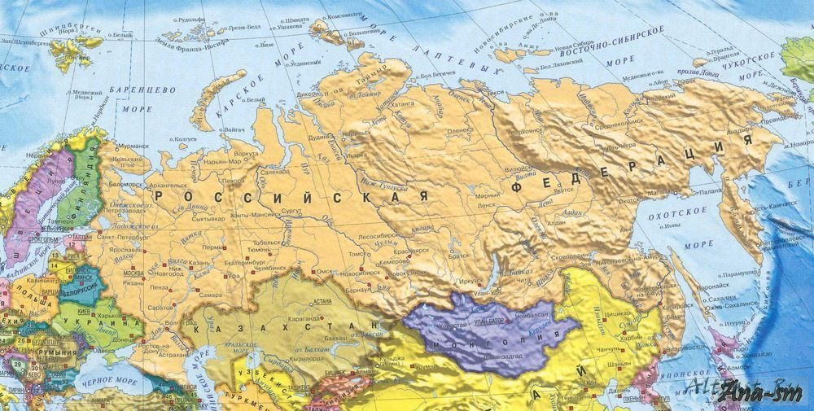

Slide 3
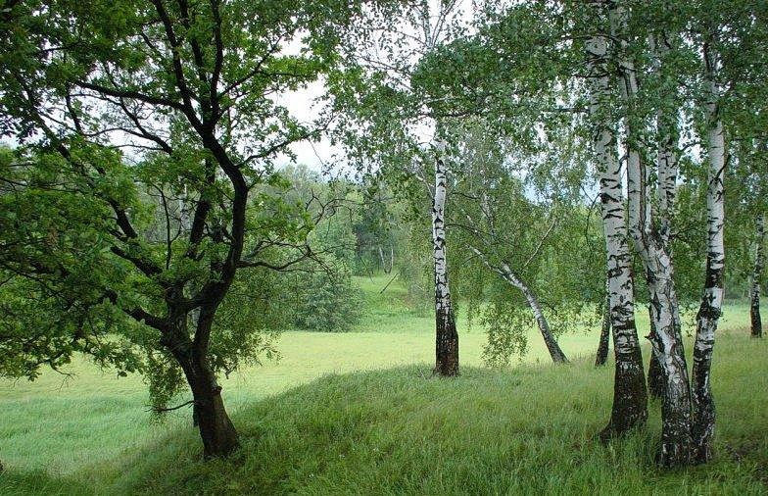

Slide 4
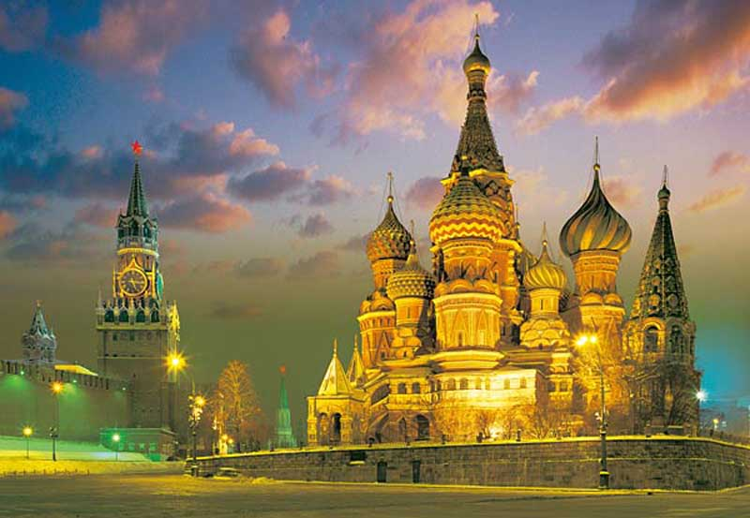

Slide 5
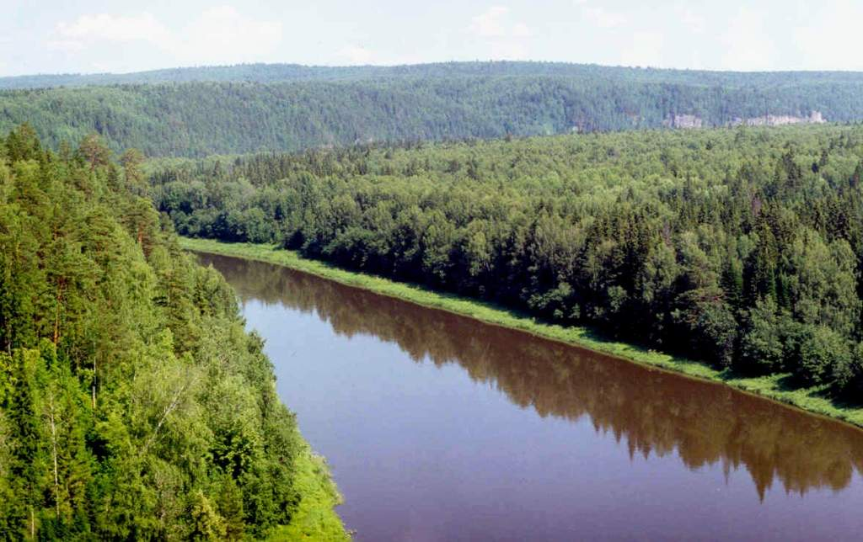

Slide 6
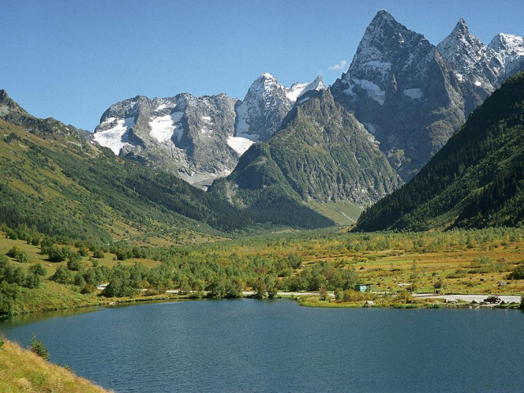

Slide 7
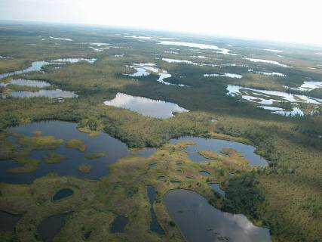

Slide 8
Мы – граждане России

Slide 9
Кто такой гражданин и какими чертами он должен обладать?

Slide 10
гражданин
В юридическом смысле “гражданин”- это человек, который обладает правами, свободами, несет определенные обязанности в обществе. | В моральном смысле- это лицо, занимающее активную нравственную позицию., осознающее патриотический долг и ответственность по отношению к Отечеству.

Slide 11
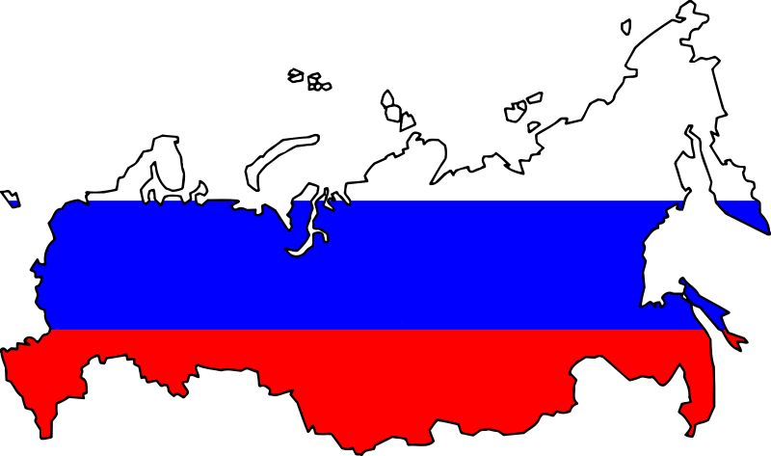

Slide 12
Как называется государство в котором мы живем?
Назовите город который является столицей нашего государства.

Slide 13
Российская Федерация

Slide 14
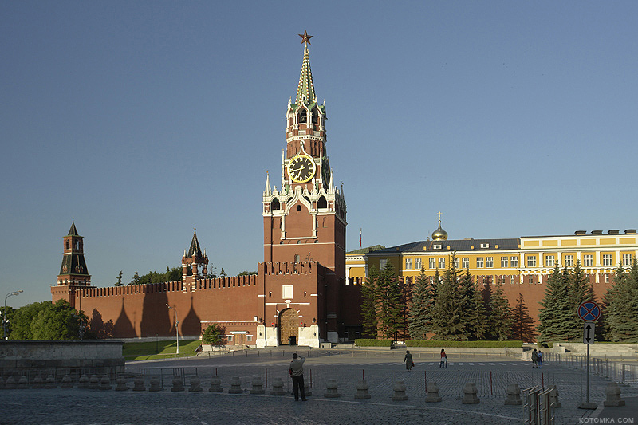
Город Москва

Slide 15
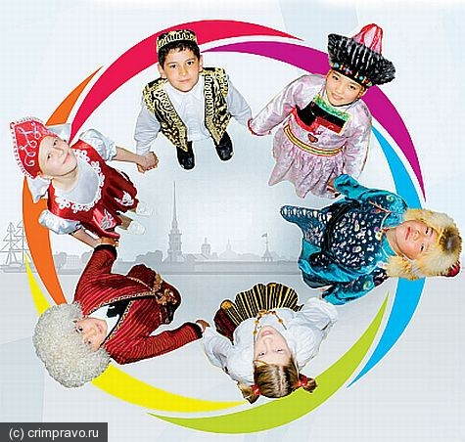
Живут в России разные
Народы с давних пор.
Одним тайга по нраву,
Другим степной простор.
У каждого народа
Язык свой и наряд.
А Родина Россия
У нас у всех одна.

Slide 16
Перечислите народы, которые проживают на территории России.

Slide 17
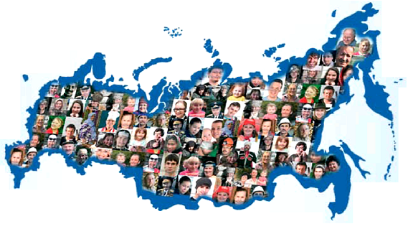

Slide 18
Назовите государственные символы России.

Slide 19
Государственные символы России
флаг
герб
гимн

Slide 20
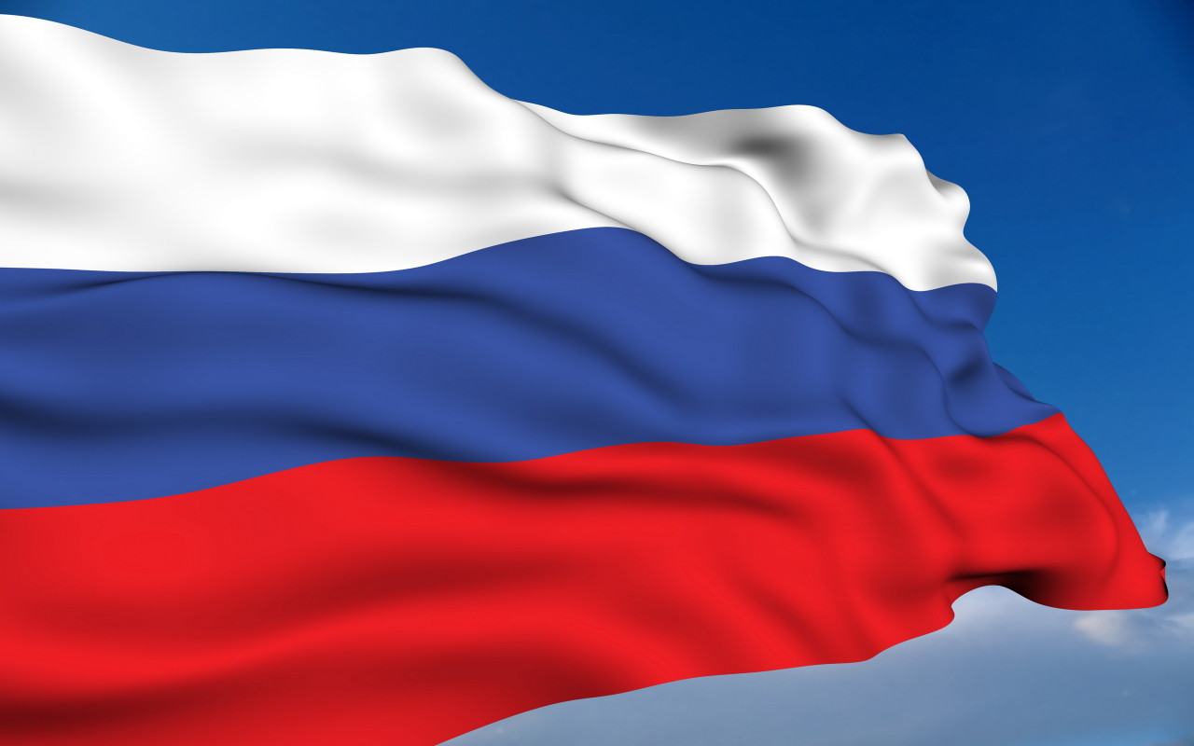
Что представляет собой Государственный флаг России?
Что означают его цвета ?
белый цвет – мир, чистота, совесть.
синий цвет – небо, верность, правда.
красный цвет – отвага, мужество, героизм.

Slide 21
Какого числа отмечается День Государственного флага Российской Федерации?
22 августа

Slide 22
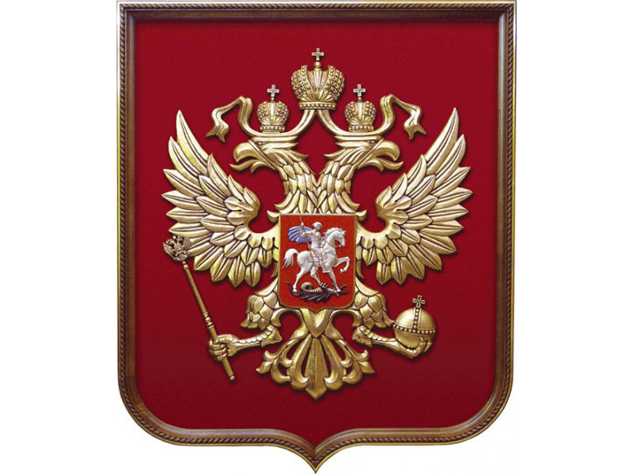
Что изображено на гербе России?

Slide 23
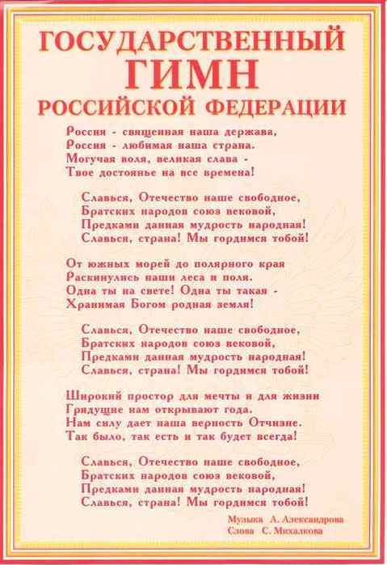
Какое значение имеет слово «гимн»?
Торжественная песня или мелодия.

Slide 24
Кто является главой Государства?
Президент.

Slide 25
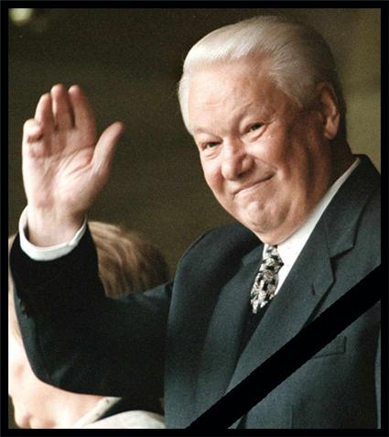
Назовите первого президента Российской Федерации.
Ельцин Борис Николаевич

Slide 26
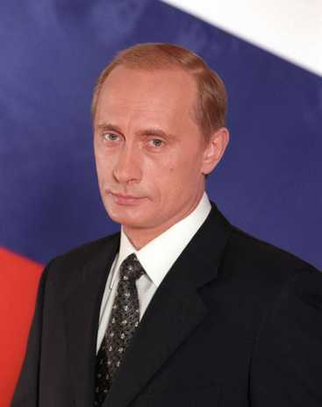
Кто является, в настоящий момент, президентом Российской Федерации?
Путин Владимир Владимирович

Slide 27
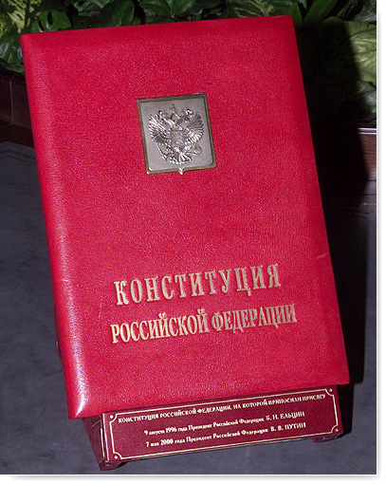
Как называется основной документ государства?

Slide 28
Что содержит в себе Конституция РФ?
В Конституции записаны все законы, определяющие жизнь страны,
права и обязанности ее граждан.

Slide 29
Назовите дату принятия Конституции РФ?
12 декабря 1993 год

Slide 30
Сколько лет исполнится Конституции РФ
в этом году?
21 год

Slide 31

Как называется основной документ удостоверяющий личность гражданина?

Slide 32
1. Береги землю родимую,
А. БУДЕТ РОДИНА КРЕПКА.
2. На чужой стороне
Б. Ни сил, ни жизни не жалей.
3. Если дружба велика,
В. Что соловей без песни.
4. Для родины своей
Г. Как мать любимую.
5. Человек без родины,
Д. Родина милей вдвойне.

Slide 33
МЫ ДЕТИ ТВОИ, РОССИЯ!

Slide 34
Любить Россию
надо не за то,
что она велика,
а за то, что она твоя
Родина.

